Slide 1
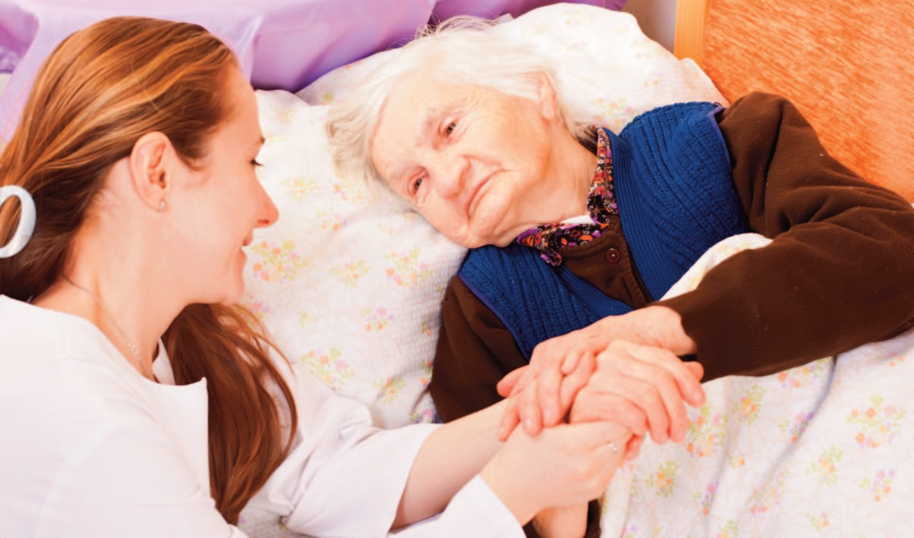

Alle fortjener en verdig alderdom
Eldrebølgen krever personell og god kvalitet i eldreomsorgen er viktig
Vi sier ja til økt bemanning.
I år står vi sammen og stemmer:

